Slide 1
Local plasticity rules can learn deep representations using self-supervised contrastive predictions
Bernd Illing, Jean Ventura, Guillaume Bellec, Wulfram Gerstner
EPFL
2021

Slide 2
Giriş
Beyindeki öğrenme olayını daha iyi taklit edebilen bir sistem için, makalede yeni bir öğrenme kuralı önerilmektedir.
Önerdikleri yöntem olan Contrastive Local And Predictive Plasticity (CLAPP): sinir ağlarında derin hiyerarşik temsiller oluşturmak için sinirbilim ve kendi kendine denetimli (self-supervised) öğrenme arasında köprü kurar.
Geri yayılım (BP) modellerinin aksine, CLAPP geri yayılım ihtiyacını tamamen ortadan kaldırır, bunun yerine ağırlık güncellemeleri için yerel aktiviteyi, Hebbian öğrenme kurallarını ve tahminsel kodlamayı kullanır.

Slide 3
Bazı Terimler - 1
Self Supervised Learning: İnsanlar tarafından sağlanan harici etiketlere güvenmek yerine girdi verilerinden kendi etiketlerini oluşturarak öğrenme yöntemi.
Zıt Tahminsel Kodlama (CPC): Kodlayıcı modelini gelecekteki girdilere vereceği tepkileri tahmin etmesi için eğitirken, bu tahmini sahte girdilere vereceği tepkilerden mümkün olduğunca farklı tutan öğrenme yöntemi. Makalenin ilham kaynağı. Bu makaledeki fark BP kullanılmaması.

Slide 4
Bazı Terimler - 2
Dendritik Tahminler: Model, gelecekteki nöral aktiviteyi tahmin etmek ve plastisiteyi modüle etmek için saçaklı dendritlerin girdilerini kullanır. Nöronların hesaplama gücü artırılır.
Hiyerarşik Temsiller: Bilginin bir sinir ağı içindeki katmanlarda nasıl işlendiğini ifade eder. Ağın her katmanı, girdi verilerindeki giderek karmaşıklaşan özellikleri veya örüntüleri tanımayı öğrenir.
Sakkad: Hızlı göz hareketleri, odağı değiştirir. ‘Zıt' güncellemelere yol açan yayın sinyallerini tetikler.

Slide 5
Bazı Terimler - 3
Global Modülasyon Faktörleri: Geniş çapta yayınlanan ve büyük nöron grupları için aynı olan sinyalleri ifade eder. Bu faktörler sinir ağındaki sinaptik plastisiteyi modüle eder.
Bu makale bağlamında, önerilen kendi kendine denetimli öğrenme modeli için çok önemli olan zıt girdileri tanımlamak için kullanılırlar.
Görme alanında bir sakkad gibi uyarıcıdaki önemli değişiklikleri işaret etmek, böylece öğrenme modelinin farklı girdi türleri arasında ayrım yapmasını ve modelin sabit, öngörülebilir ancak yararsız çıktılar üretebileceği çözümlerden kaçınmasını sağlamaktır.

Slide 6
Örnek
Çevremize bakarken gözlerimiz hızla hareket eder ve farklı nesnelere sabitlenir (sakkadlar).
Odağımızı her değiştirdiğimizde, sahne değişir ve bize farklı görsel bilgiler verir.
Beynimiz bu değişiklikleri fark ederek bu farklı sahneleri anlamayı ve temsil etmeyi öğrenir (zıt tahminsel öğrenme).
Birinin ona neye baktığını söylemesine ihtiyaç duymaz; sahnenin ne zaman ve nasıl değiştiğine dikkat ederek bunu çözer (self supervised learning).

Slide 7
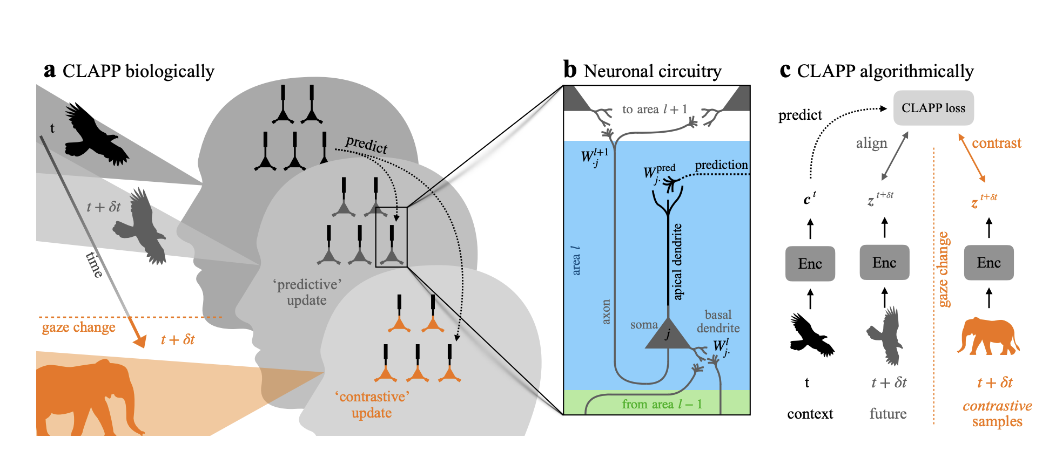

Slide 8
Kartala odaklanmış bir kişinin hızlı bir göz hareketi (sakkad/global modülasyon faktörü) ile file bakması ile kişinin hem tahmini (kartalın nereye ilerleyeceği) hem de kontrastı (kartal fil farkı) öğrenmesi modellenmiştir.
Figürün b kısmında beyindeki hem ‘predictive’ hem de ‘contrastive’ güncellemeler alan nöron (ortada) ile beynin hiyerarşik kısımları gösterilmiştir.

Slide 9
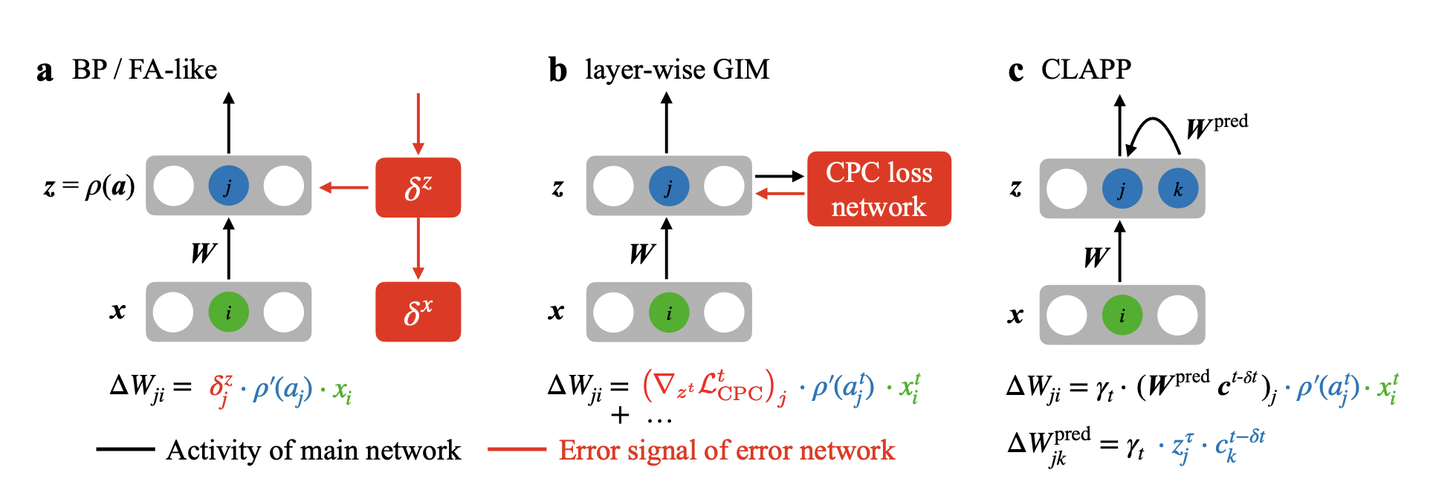

Slide 10
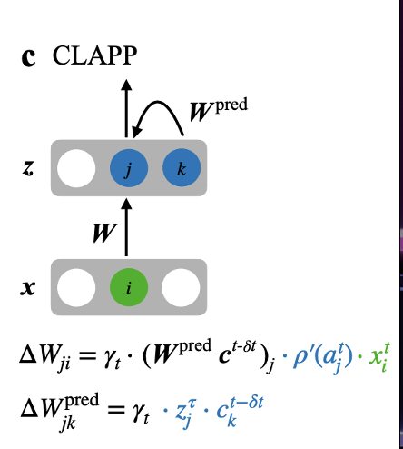
γ_{t} : global modülasyon faktörü
x : presinaptik aktivite vektörü
z : postsinaptik aktivite vektörü
a_{j} : x_{i} . W_{ji}
c: kontekst vektörü (girdinin kodlanmış hali)
Bu model, Hebbian öğrenme (sinaptik değişiklikler bağlanan nöronların aktivitesine bağlıdır) ve öngörücü kodlama (nöronlar geçmiş ve şimdiki aktiviteye dayalı olarak gelecekteki girdileri tahmin etmek için sinaptik ağırlıklarını ayarlar) ilkeleri üzerinde çalışan bir öğrenme kuralını kapsar.
γ kullanımı, öğrenmenin beyindeki etkilere benzer şekilde daha geniş ağ durumları veya dış sinyaller tarafından modüle edilebileceği kavramıyla uyumludur.

Slide 11
Deneyler
Önerilen CLAPP (Kontrastlı Yerel ve Tahmine Dayalı Plastisite) tekniğinin çok yönlü olduğu kanıtlanmış, farklı veri türlerinde (görüntüler, ses, video) etkinlik göstererek çeşitli duyusal girdi biçimlerinden zengin temsillerin öğrenilmesinde genel uygulanabilirliğini ortaya koymuştur.

Slide 12
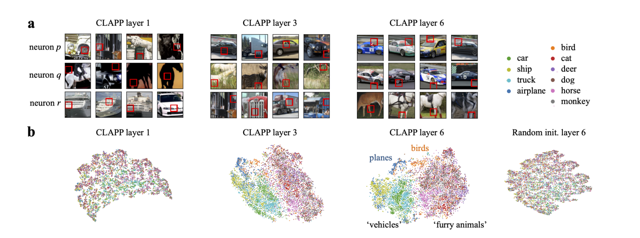

Slide 13
STL-10 verisetindeki deneyin görselleştirildiği figürdür.
Katman 1'de nöronlar basit desenler tarafından aktive edilir. Katmanlarda derinlere gidildikçe nöronlar tüm nesneleri veya nesnelerin önemli kısımlarını temsil eden daha da karmaşık özellikler tarafından etkinleştirilir.
B kısmında, ağın daha karmaşık özellikler öğrenmeye başlamasıyla sınıflar arasında ayrım yapabildiği ve onları kümelendirdiği görülmüştür.

